Slide 2
Fördelar – Giha golvsystem
KOSTNADSEFFEKTIVT - snabb montering
MILJÖVÄNLIGT - färre ingående komponenter
BÄTTRE ARBETSMILJÖ - lättare hantering och kortare monteringstid
BÄTTRE SLUTRESULTAT - Jämna golv med bättre inomhusklimat som klarar höga belastningar och ger varmare golv och bättre ventilation

Slide 4
Installationsgolv
För nybyggnation eller renovering
Ingen avjämning av betong krävs - färre arbetsmoment
Snabb installation av rör- och kabeldragningar m m
Kan kompletteras med isolering på undersidan av skivan

Slide 6
Ljudgolv
Patenterad ljudfot som effektivt reducerar ljud
Där behov av hög ljudisolering krävs i t ex idrottshallar, offentliga byggnader, flerfamiljshus o s v.
Kan kompletteras med isolering på undersidan av skivan

Slide 8
Ventilationsgolv
Vid radon, mögel eller fuktproblem
Patenterad och utprovad funktion
Ger bättre inomhusklimat och varmare golv

Slide 9
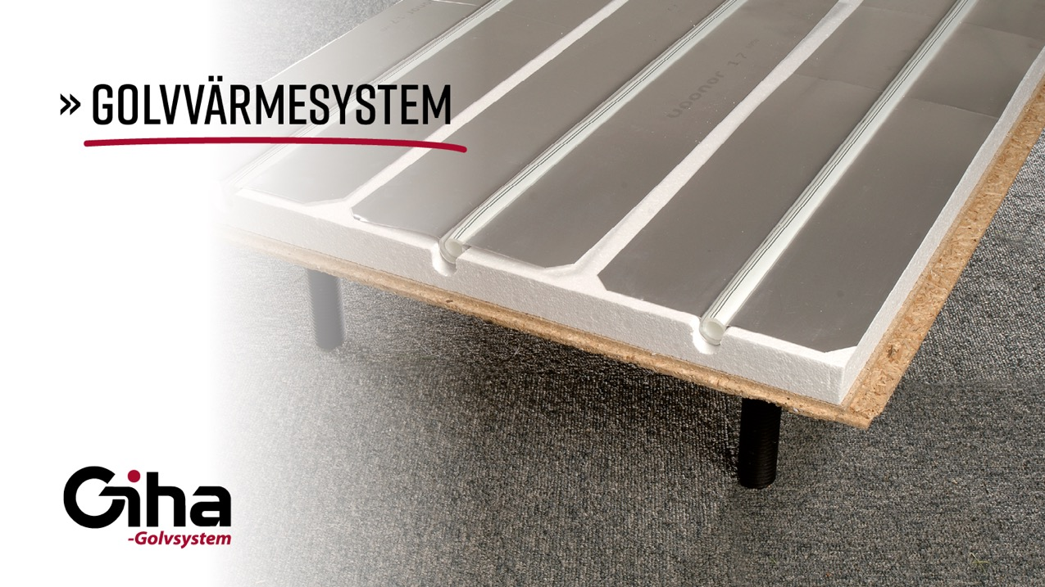

Slide 10
Golvvärmesystem
Spårat isolerat undergolv med värmeplåtar och rör i ett komplett system
För renovering och nybyggnation
Snabb montering och installation

Slide 11
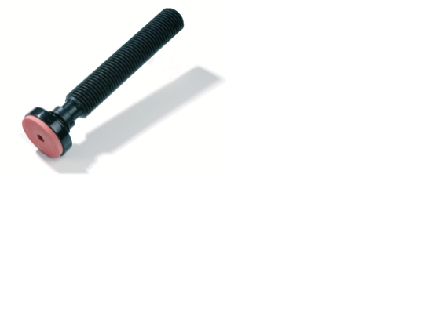
Ljudfot
Används vid höga krav på ljudisolering
Fästs in i två punkter per skiva med specialhylsa som gör att elastomer inte kortsluts
För trä används en aningen mjukare kudde
Test kommer att göras med 25 mm elastomer för specialapplikationer samt träbjälklag
Kompletteras med ett eller två lager gips beroende på kravnivå

Slide 12
Vanlig fot
Kan användas för att klara normala ljudkrav
Min ca 150 mm betong ➔ kompletteras då med 1 lager gips
Fördelar – golvet blir ännu mer stabilt och det kan även göras ”högbyggande” (ex översta våningen)

Slide 13
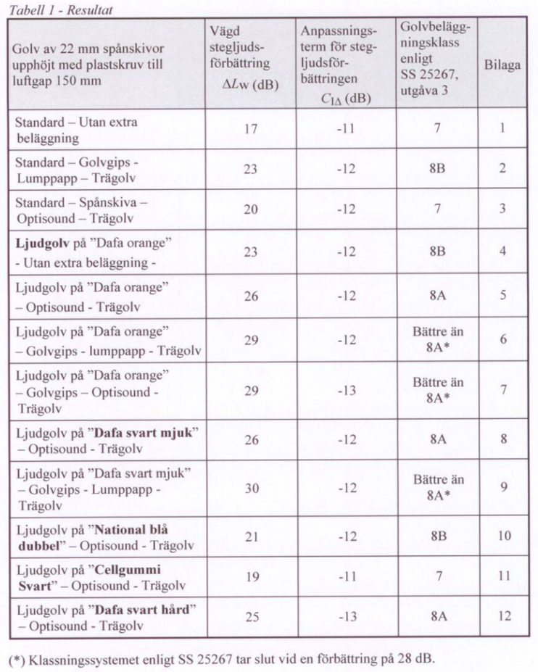
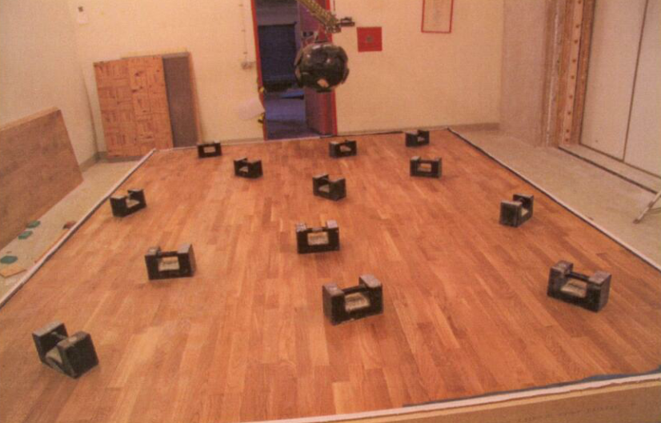
Förväntad ljudisolering – provat på SP 2011

Slide 14
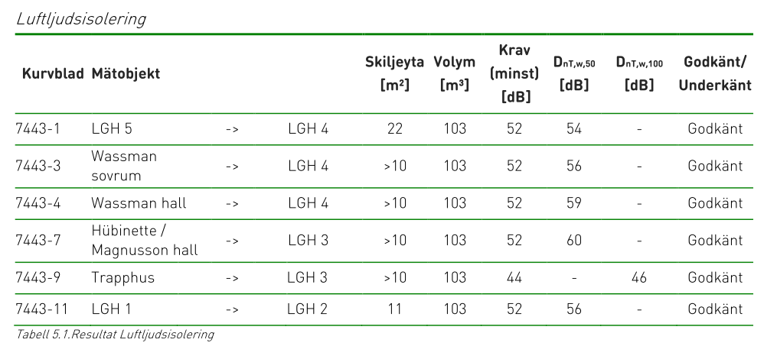
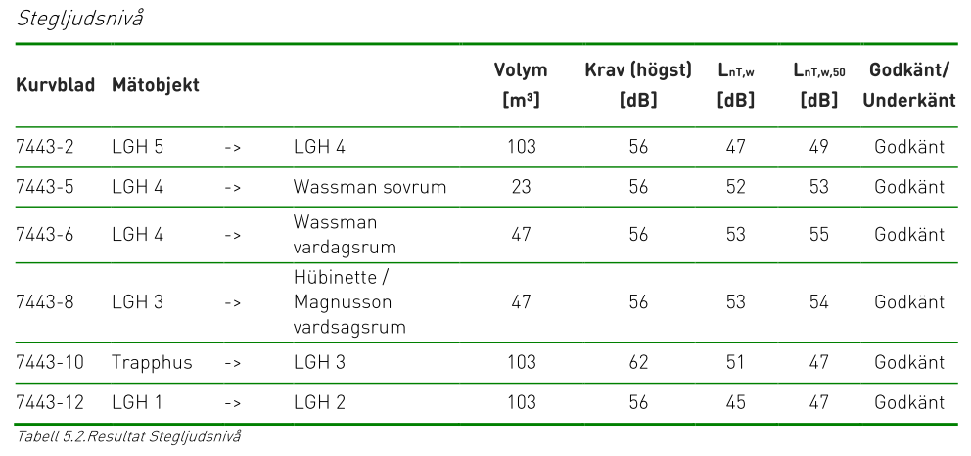
Fältmätningar – några exempel
Vävskedsgatan – årets bygge 2006 (Ljudgolv standard+ parkett samt HD/F 120/27) ➔ klass B
Sunnanvindsgatan (150 btg+GIHA standard+13 gips) ➔ BBR

Slide 15
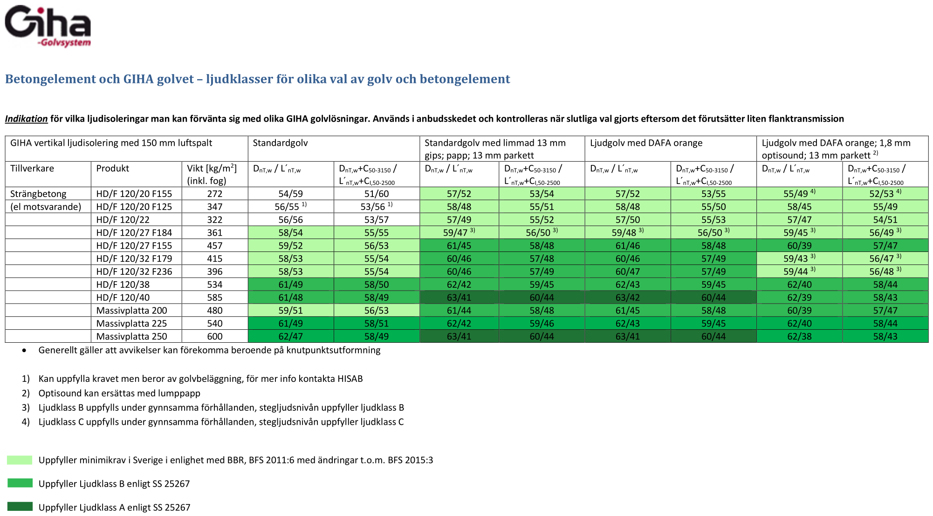
Beräknat enligt EN 12354

Slide 16
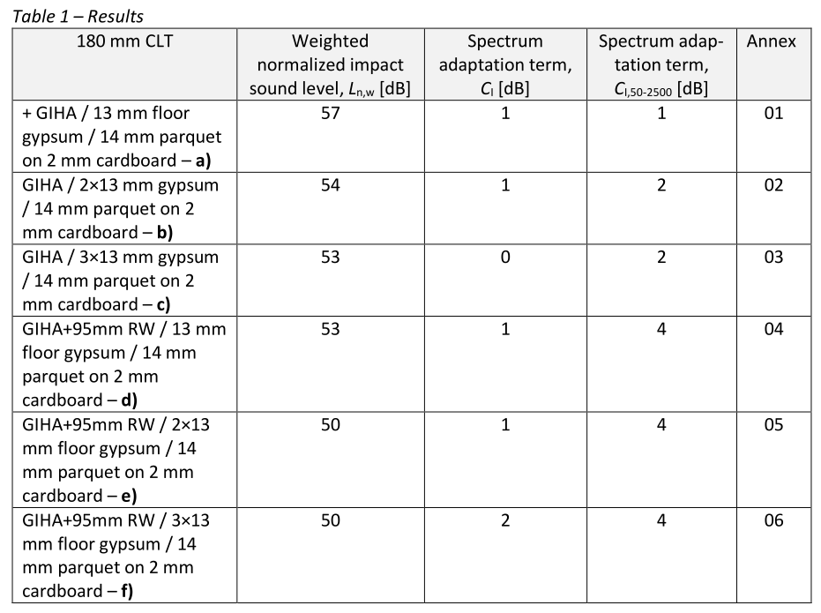
GIHA på trä
Fler mätningar skall göras för B klass

